Slide 1
开源数据库中间件DBLE对MyCAT的增强与改进
爱可生—阎虎青

Slide 2



分布式系统需求
大型应用
（高并发实时交易场景）
物联网数据
（大数据量存储访问场景）
云端服务
（云计算中应用服务场景）
电商、金融、O2O、社交应用、零售等，普遍存在用户基数大（百万级或以上）、营销活动频繁、核心交易系统数据库响应不及时问题，制约业务发展。
在工业监控和远程控制、智慧城市的延展、智能家居、车联网等物联网场景下；传感监控设备多，采样率高，数据规模大。存储一年数据就可以达到PB级甚至EB。
PaaS、SaaS等服务提供商，需要对客户提供一套动态按需索取的并支持大容量的数据库服务，同时对服务质量和性能要求极高。
Notes:
近年来，随着移动互联网、物联网、人工智能等技术的兴起，需要处理和分析的数据越来越多，作为存储架构的核心，关系型数据库的水平扩展是不可避免的,于是就有了分库分表的技术出现，然而，让业务开发陷于理解拆分的存储结构是不明智的，需要屏蔽掉水平拆分的细节，于是中间件就应运而生了。

Slide 3
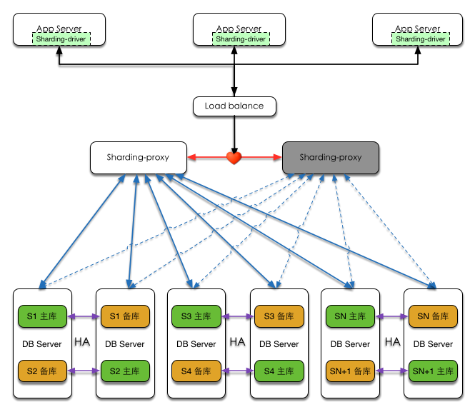
分布式系统架构示意图
Notes:
理想的中间件：
透明性：屏蔽水平拆分的细节
兼容性(语法支持度，通讯协议)
性能
安全
扩容 备份 等周边运维工具

Slide 4
开源分布式中间件d[ou]ble
项目地址:https://github.com/actiontech/dble
Notes:
开源社区中著名的分布式中间件就是MyCAT。
在深度研究使用了MyCAT，结合我们在分布式中间件上积累的经验，做了很多增强改进,并且按照开源协议也开源出来了。

Slide 5
开源分布式中间件d[ou]ble
dble是基于MyCAT的增强改进版的分布式数据库中间件
MyCAT优点：
开源，社区知名度高，出身名门(Ali Cobar)
dble 解决了MyCAT的哪些问题/限制？
一、系统性解决复杂查询
二、明晰SQL语法支持边界
三、增强了语法兼容性
四、保障代码质量

Slide 6
系统性解决复杂查询
Notes:
系统性 /复杂查询

Slide 7


解决复杂查询需要的系统方法
什么是复杂查询？
单表的
聚合函数
矢量函数
运算表达式
多表之间
JOIN
UNION
SUBQUERY
以上组合
什么是系统性方法？
1.《周髀算经》中记载 “句广三，股修四，径隅五” 。
2.在平面上的一个直角三角形中，两个直角边边长的平方加起来等于斜边长的平方。
Notes:
整数勾股数特例，我们可以记忆它用来做适合场景的速算优化，而不能用勾股数来取代勾股定理

Slide 8
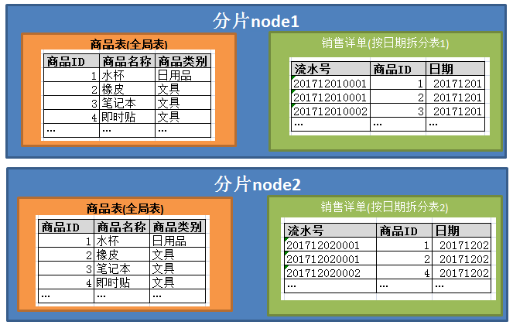
解决复杂查询需要的系统方法
MyCAT的“勾股数”1：GLOBAL表
GLOBAL表：对于数据量不大的字典表
（例:超市商品）
在多个分片上都有一份同样的副本
相关JOIN语句可以直接下发给各个结点，直接合并结果集就行。

Slide 9
解决复杂查询需要的系统方法(特例GLOBAL表）
JOIN 例子(伪SQL):
SELECT 日期,商品名,COUNT(*) AS 订单量
FROM 商品表
JOIN 销售详单 USING(商品ID)
WHERE 日期范围(跨结点)
GROUP BY 日期,商品名。

Slide 10
解决复杂查询需要的系统方法(特例GLOBAL表）
如果QUERY是这样呢：
SELECT 商品类别,COUNT(DISTINCT 商品ID) AS 卖出种类
FROM 商品表
JOIN 销售详单
USING(商品ID)
WHERE 日期范围(跨结点)
GROUP BY 商品类别

Slide 11
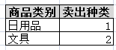
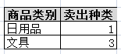
解决复杂查询需要的系统方法(特例GLOBAL表）
SELECT 商品类别,COUNT(DISTINCT 商品ID) AS 卖出种类
FROM 商品表 JOIN 销售详单 USING(商品ID)
WHERE 日期范围(跨结点) GROUP BY 商品类别

Slide 12
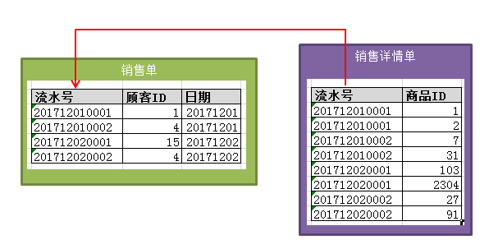
解决复杂查询需要的系统方法
MyCAT的“勾股数”2：ER表
ER表: 对于有外键关系的表，可以根据外键关系拆分
注意，外键列需要依赖于拆分列，不能有1:N的关系

Slide 13
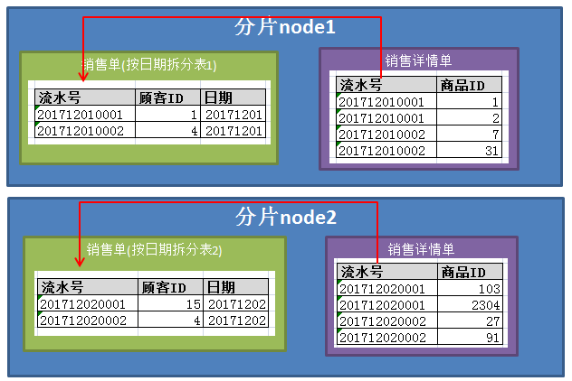
解决复杂查询需要的系统方法(特例ER表）
ER表拆分方法
假设按照销售单表的日期拆分，流水号作为外键

Slide 14
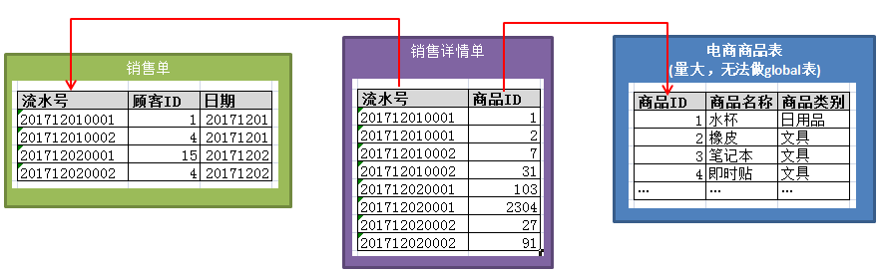
解决复杂查询需要的系统方法(特例ER表）
当ER关系是多个维度时，无法用ER表拆分方法解决所有问题

Slide 15
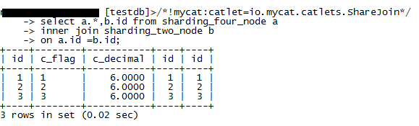
解决复杂查询需要的系统方法（特例Hint）
MyCAT的“勾股数”3：Hint
Hint:对于两个表的跨结点查询
使用hint的方式做
其实就是这样的nest loop join
未解决多于两个表的问题
未解决JOIN 条件复杂的问题
增加Hint的兼容性代价

Slide 16
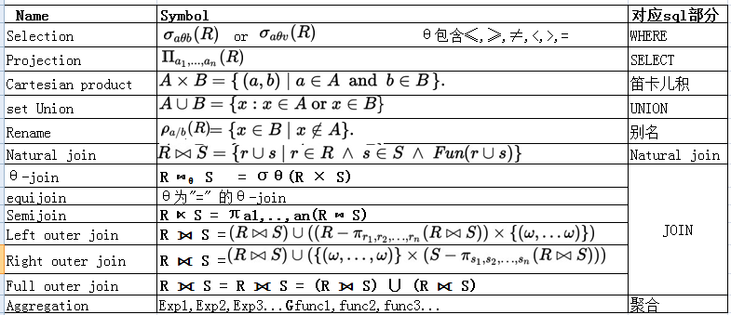
系统解决复杂查询-关系代数
复杂查询实现思路:关系代数 查询树
1.解析SQL时候，将SQL转为基本元组，以及对元组进行关系运算，构建查询树 。
2.将基本元组及可下发的运算作为查询树的叶子节点，下发到物理数据结点查询。
3.结果集返回后，不可下发的运算作为查询树的非叶子节点对子树返回结果处理。
关系代数（部分）

Slide 17
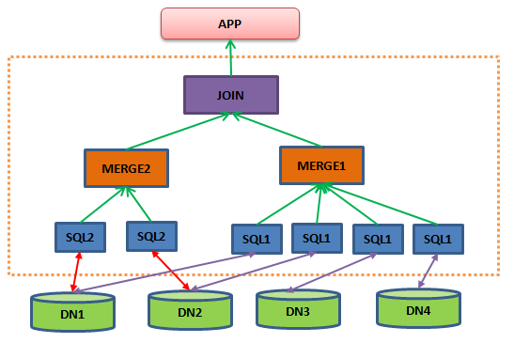
系统解决复杂查询-JOIN
JOIN 举例：
select * from table1 a inner join table2 b on a.id =b.id ;
table1 有四个分片dn1~4
table2 有2个分片 dn1,dn2
查询树：
下发语句：
SQL1:select * from table1;
SQL2:select * from table2;
中间件后续操作：
1.各个节点结果合并
2.将结果集按照 a.id =b.id过滤及JOIN

Slide 18
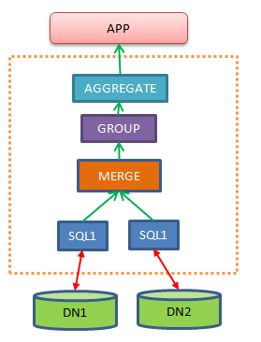
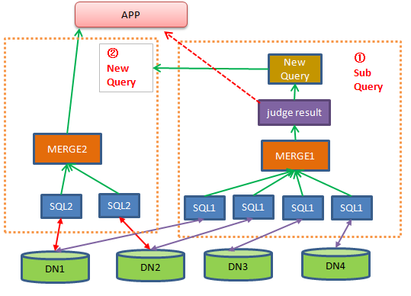
系统解决复杂查询
子查询
复杂聚合

Slide 19
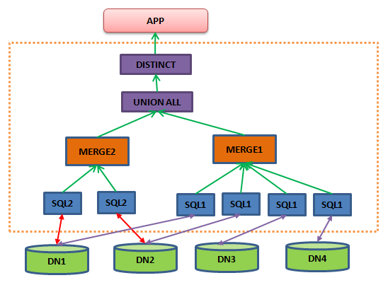
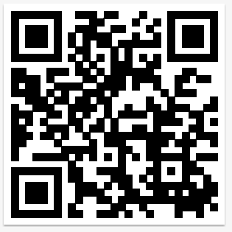
系统解决复杂查询
具体实现细节可以下载本人的另一次分享
《dble-开源MySQL分布式中间件实现剖析》
UNION

Slide 20
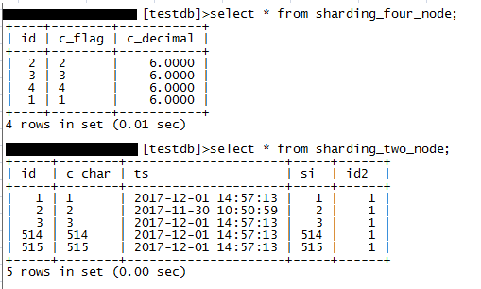
系统解决复杂查询-案例
sharding_four_node 按照ID拆分为4个节点。
拆分规则：对4求模。
sharding_four_node 按照ID拆分为2个结点。
拆分规则：对1024求模，0~511分到第一个结点，512~1023拆分到第二个结点。

Slide 21
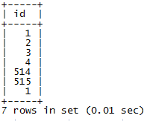
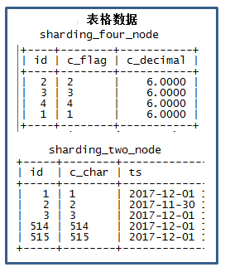

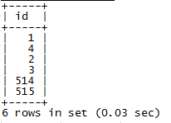
系统解决复杂查询-案例 union
MyCAT结果：
dble结果
select id from sharding_two_node a union
select id from sharding_four_node ;
Notes:
未去重

Slide 22
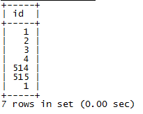
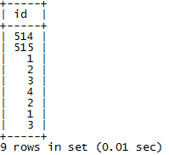
系统解决复杂查询-案例 union all
MyCAT结果
dble结果
select id from sharding_two_node a union all
select id from sharding_four_node ;
Notes:
错误，部分去重了

Slide 23
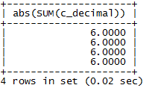
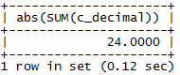
系统解决复杂查询-案例 复杂表达式
MyCAT结果
select abs(sum(c_decimal))
from sharding_four_node
dble结果

Slide 24
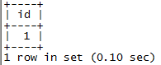
系统解决复杂查询-案例 子查询
MyCAT1.6.1结果
MyCAT1.6.5结果：
连接断开，有时会hang住
dble结果
select id from sharding_two_node where id =( select min(id) from sharding_four_node)

Slide 25
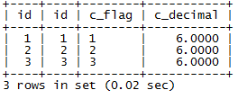
系统解决复杂查询-案例 JOIN
MyCAT1.6.1结果
MyCAT1.6.5结果： 略
dble结果
select a.id,b.* from sharding_two_node a inner join sharding_four_node b on a.id =b.id;

Slide 26
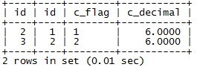
系统解决复杂查询-案例 JOIN改动
MyCAT1.6.5结果：
原来1.6.5只是把Hint固化到代码里，判断两表拆分规则不同就直接用hint逻辑
select a.id,b.* from sharding_two_node a inner join sharding_four_node b on a.id =b.id+1;
dble结果

Slide 27
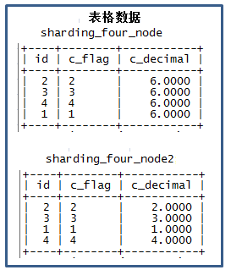
系统解决复杂查询-案例 JOIN for1.6.5
sharding_four_node
sharding_four_node2
均按照ID拆分为4个节点。
拆分规则：对4求模。
唯一不同在于分布结点的顺序不同

Slide 28
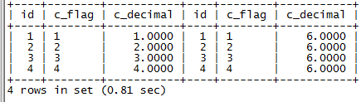
系统解决复杂查询-JOIN for1.6.5
1.6.5版判断拆分规则不同就使用hint逻辑.
这里规则相同，就回到了不支持跨结点查询的老路子上
select * from sharding_four_node2 a
inner join sharding_four_node b
on a.id =b.id;
dble结果
Notes:
查询计划

Slide 29
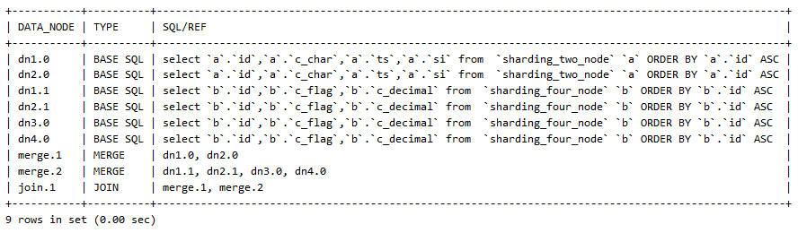
系统解决复杂查询-复杂查询的查询计划
explain select * from sharding_two_node a
inner join sharding_four_node b on a.id =b.id;
Notes:
查询计划

Slide 30
明晰语法支持边界
Notes:
其实在上一部分中，我们已经看到了，MyCAT对不支持的复杂查询并没有给出提示，而是返回了错误的结果集。
如果不了解这些细节当作MySQL直接使用，会带来很大的风险。
除了复杂查询，MyCAT还有什么边界是模糊不清的呢？
让我们看几个案例：

Slide 31
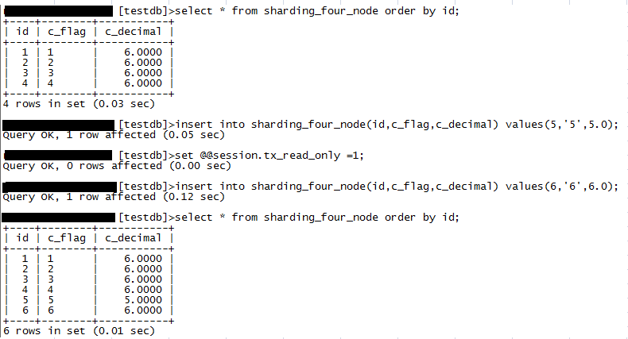
明晰SQL支持边界（MYCAT SET 语句)
MyCAT的 set@@session.tx_read_only

Slide 32
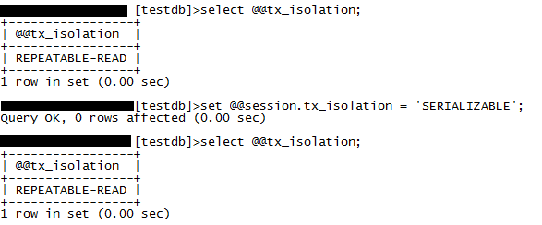
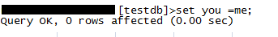
明晰SQL支持边界（ MYCAT SET 语句)
甚至

Slide 33
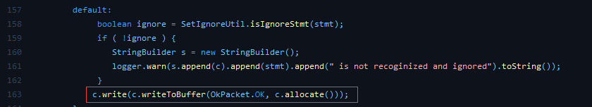
明晰SQL支持边界（ MYCAT SET 语句)
Set语句为什么会出现这种情况呢，我们看一下源码。
MYCAT 在枚举了一些set选项之后，其余set一律返回OK

Slide 34
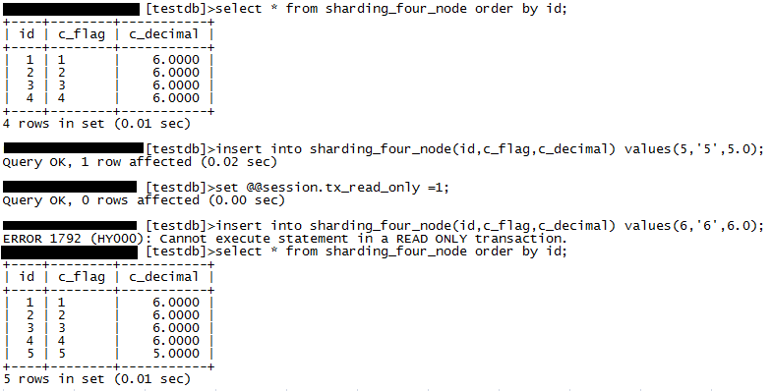

明晰SQL支持边界（DBLE SET 语句)
dble的 set@@session.tx_read_only

Slide 35
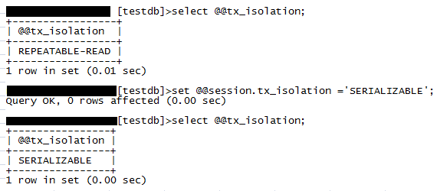
明晰SQL支持边界（DBLE SET 语句)

Slide 36
明晰SQL支持边界（不支持语句明确提示)
例1.dble不支持设置全局只读的功能，会有明确报错
例2.根据MySQL官方文档，没有SESSION 或者GLOBAL关键字，事务变量只对下一条事务生效
dble还没实现此功能，就会明确报不支持

Slide 37
增强语法兼容性
Notes:
复杂查询的兼容性

Slide 38
语法兼容性
例1: MyCAT的insert强制必须写完整列名，否则报错：
dble语法兼容性更强：
例2. MyCAT的全局序列自定义了语法
dble和普通的mysql自增长列语法相同：

Slide 39
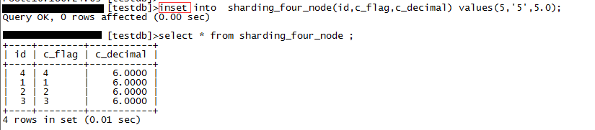
语法兼容性
例3: MyCAT的insert拼写错误
dble会提示语法错误

Slide 40
保障软件质量
Notes:
众所周知，没有固定的团队，开发测试全凭自愿，没有固定团队会怎样影响代码质量呢

Slide 41
保证软件质量
MyCAT开源以来, 以下几个方面影响了代码的质量
没有开发团队，无人重构代码，旧代码残留
没有测试团队，无法及时发现BUG
没有良好的review机制，贡献者代码质量良莠不齐
没有运维使用团队，仅从开发者角度，很难发现设计缺陷
Notes:
软件工程周期来讨论这件事，对以上几点举例

Slide 42
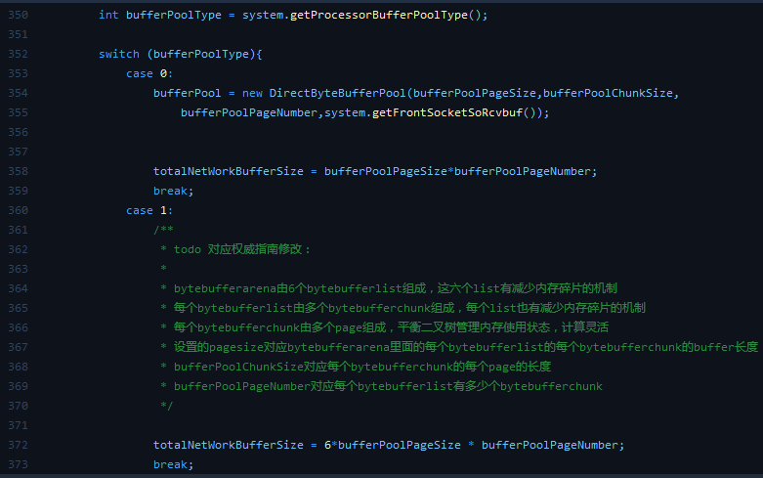
MyCAT启动类的残留代码
当把内存类型参数设为1时，
对应代码分支没有初始化内存缓冲池

Slide 43
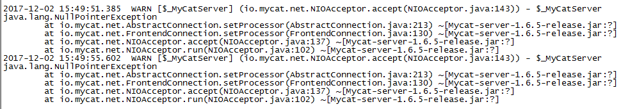
MyCAT启动类的残留代码
现象也很简单，启动后客户端连不上。
日志里全是NP异常
这个bug一定程度反映了代码质量。
如果认真阅读过启动类代码，能够发现这里没有初始化的。

Slide 44
无人发现的内存double free Bug
重现步骤：设置参数为使用堆外内存处理合并结果及，用sysbench单线程压，SQL语句为一个跨结点的带聚合函数的查询，几十秒内必然出现中间件进程崩溃，并报出double free 的错误。而中间件守护进程会重新起一个进程，如果持续有压力，仍然会复现。
从dble的issue list可以看出，这个编号为4 的bug在我司测试团队那里是很早就发现的bug。
在修复过程中我们发现，这是一个中间件内部的线程安全的问题，不做压力测试很难发现。
Notes:
这就是测试团队的价值所在。

Slide 45
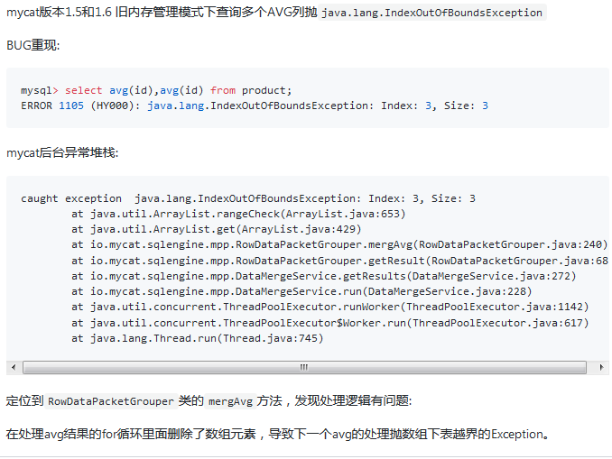
贡献者代码没有严格review
Bug #1194截图

Slide 46
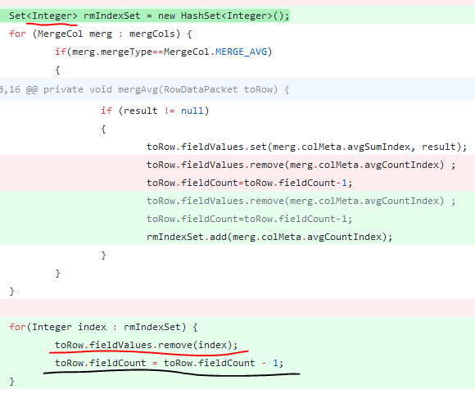
贡献者代码没有严格review
Bug #1194 的修复：
结果正确，逻辑奇怪
1.仍然是在循环中尝试按照索引移除ArrayList中某些值。
2.使用了自动装箱导致
remove 方法不起任何作用
3.改变大小是有用的。

Slide 47
开发者容易忽视的设计缺陷（需要真正的使用者）
例1.
任何一个数据库用户都可以登陆管理端，登陆上去后能够执行很多高权限的命令，比如服务下线，修改配置之类的操作。
例2.
时间戳全局序列的实现方式是这样的
64 位二进制 (42(毫秒)+5(机器ID)+5(业务编码)+12(毫秒内重复累加)
在低并发（1000qps以下）的情况下，1毫秒内只有一条数据，则这条数据后12位是固定值0，也就是说生成的值一定是4096的倍数 。
如果拆分算法是hash拆分，将自增列的值做了模1024的运算。
则得到的结果一定是0，则拆分的数据将发生严重倾斜，
数据会全部集中到第一个结点上。
Notes:
说了这么多人为因素导致的代码质量问题，能自动化的绝不手动处理

Slide 48

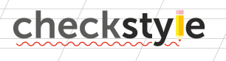


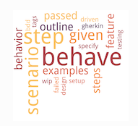
dble的自动化工具的引入
静态代码分析工具
可持续集成
自动化测试

Slide 49
其他重要bug举例
序号 | Bug描述 | 状态
1 | 全局序列批量写入值会重复 | 已修复
2 | 不支持alter修改全局表结构 | 已修复
3 | ER表事务中不支持父子表同时插入数据 | 已修复
4 | useOffHeapForMerge 和useStreamOutput开启导致NP异常 | 已修复
5 | 固定大小的线程池在含有子任务的压力下可能死锁 | 持续修复中
6 | 针对between A and B语法，hash拆分算法计算出来的范围有误 | 已修复
7 | global表对update where in语句改写错误 | 已修复
8 | 查询返回报文中的meta信息不正确 | 已修复，测试中
. . .

Slide 50
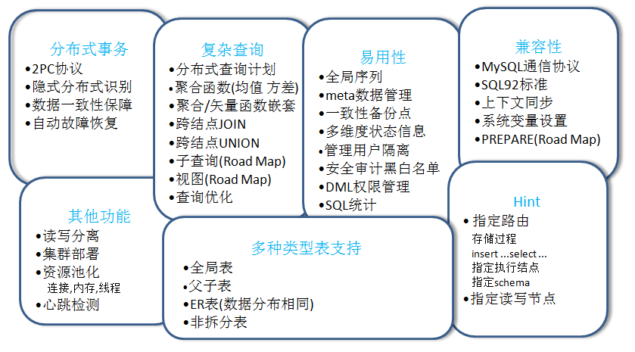
dble 功能特性
项目地址:https://github.com/actiontech/dble

Slide 51


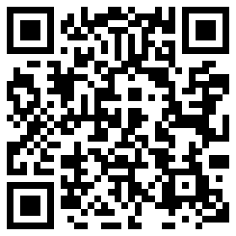
QQ Group: 669663113
微信交流群
GitHub
https://github.com/actiontech/dble

